Slide 1

온프레미스 HA 구축 및
클라우드 마이그레이션
반오십이조: 온프레미스 HA 구축 및 클라우드 마이그레이션

Slide 2
목차
초기구성
마이그레이션 전략
•
•
데이터베이스 분리
마이그레이션 실행계획
•
•
웹 서버 이중화
예상 비용
•
•
스토리지 공유
비용 절감 방안
•
•
DB이중화 및 온프레미스의 한계
최종 성과
•
•

Slide 3

온프레미스 HA 구축
온프레미스 웹 서버 구축 및 이중화 (HA) 구성

Slide 4
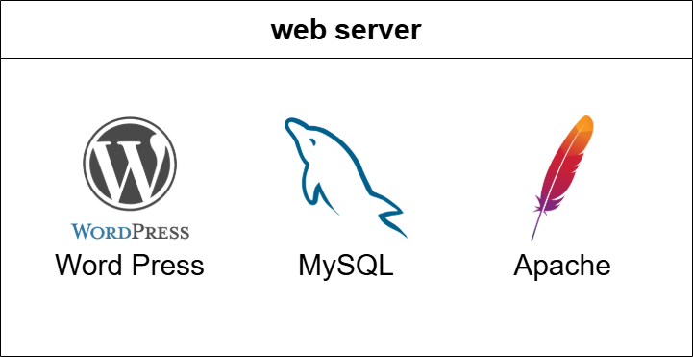
1. 초기 구성: 단일 서버
아키텍처
단일 서버 내에 Apache, WordPress, MySQL이 모두 설치된 구조
문제점 (SPOF)
높은 상호 의존성: web1 VM이 다운되거나 Apache, MySQL
프로세스 중 하나만 실패해도 전체 서비스가 즉시 중단됨
•
•
성능 병목: 웹 트래픽과 DB 쿼리가 동일한 서버의 CPU, Memory 자원을 공유하므로 성능 한계가 명확합니다.

Slide 5
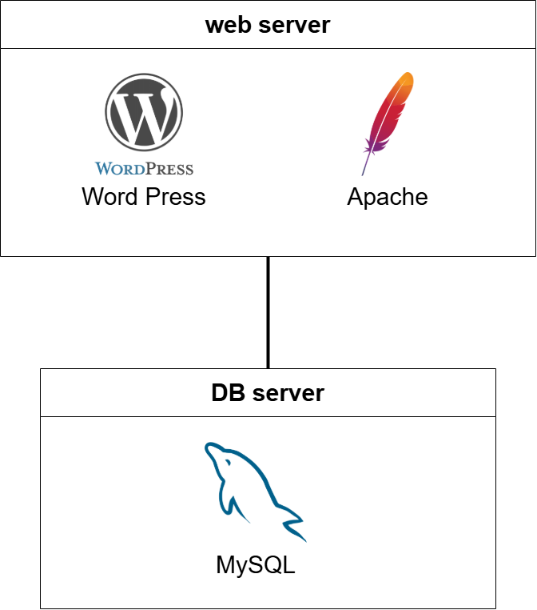
2. 데이터베이스 분리
목표
웹 서버와 데이터베이스 서버의 역할을 분리하여
부하 분산 및 관리 용이성 확보.
변경 사항
•
web 서버: Apache + WordPress
•
db 서버: MySQL
이점
•
웹 서버와 DB 서버가 서로의 성능에 영향을 주지 않습니다.
•
각 서버의 역할을 분리하여 관리가 용이해졌습니다.
남아있는 한계
여전히 web서버와 db서버가 모두 단일 서버
둘 중 하나라도 장애가 발생하면 서비스는 중단

Slide 6
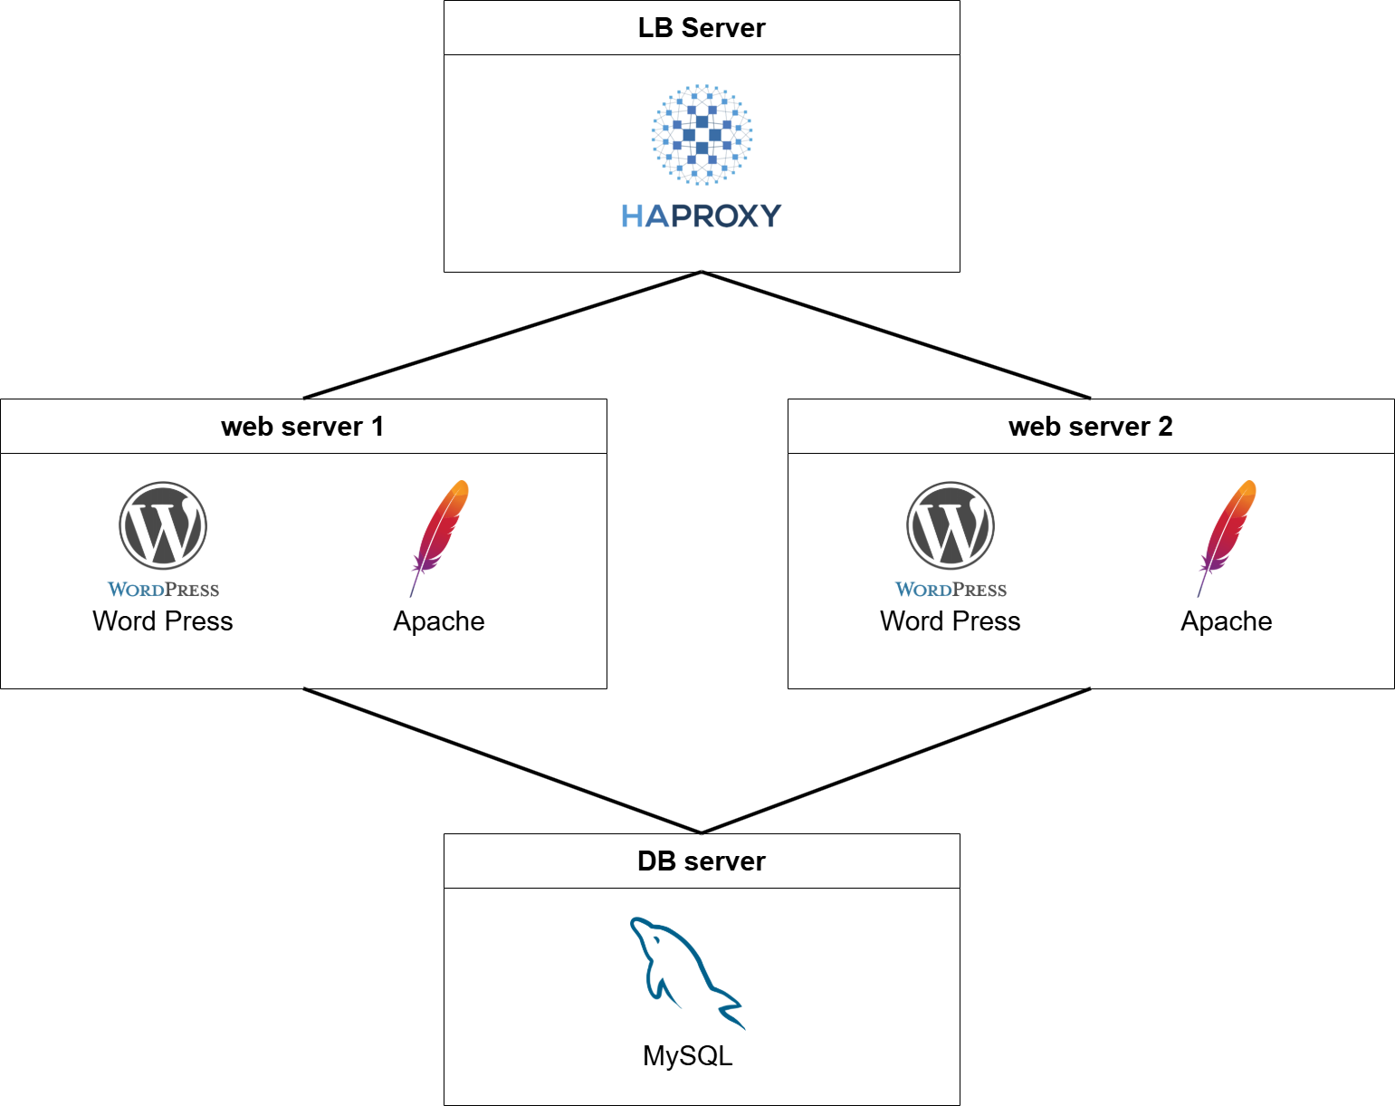
3. 웹 서버 이중화
목표
웹 서버 장애에 대비 및 트래픽을 분산시켜 가용성을 확보
변경 사항
•
web2 서버 추가 (Apache + WordPress)
•
lb 서버 추가 (HAProxy 설치)
•
HAProxy가 web1과 web2로 트래픽을 분산
이점
•
web1에 장애가 발생해도 HAProxy가 감지 후
web2로만 트래픽을 보내므로 서비스가 중단되지 않음
•
트래픽이 두 대로 분산되어 더 많은 사용자 요청을 처리할 수 있음
새롭게 발생한 문제
•
데이터 불일치: web1에서 파일을 변경해도 web2에서는 보이지 않음
•
여전한 상호 의존성: db 서버 또는 lb 서버가 다운되면 전체 서비스가 중단됨

Slide 7
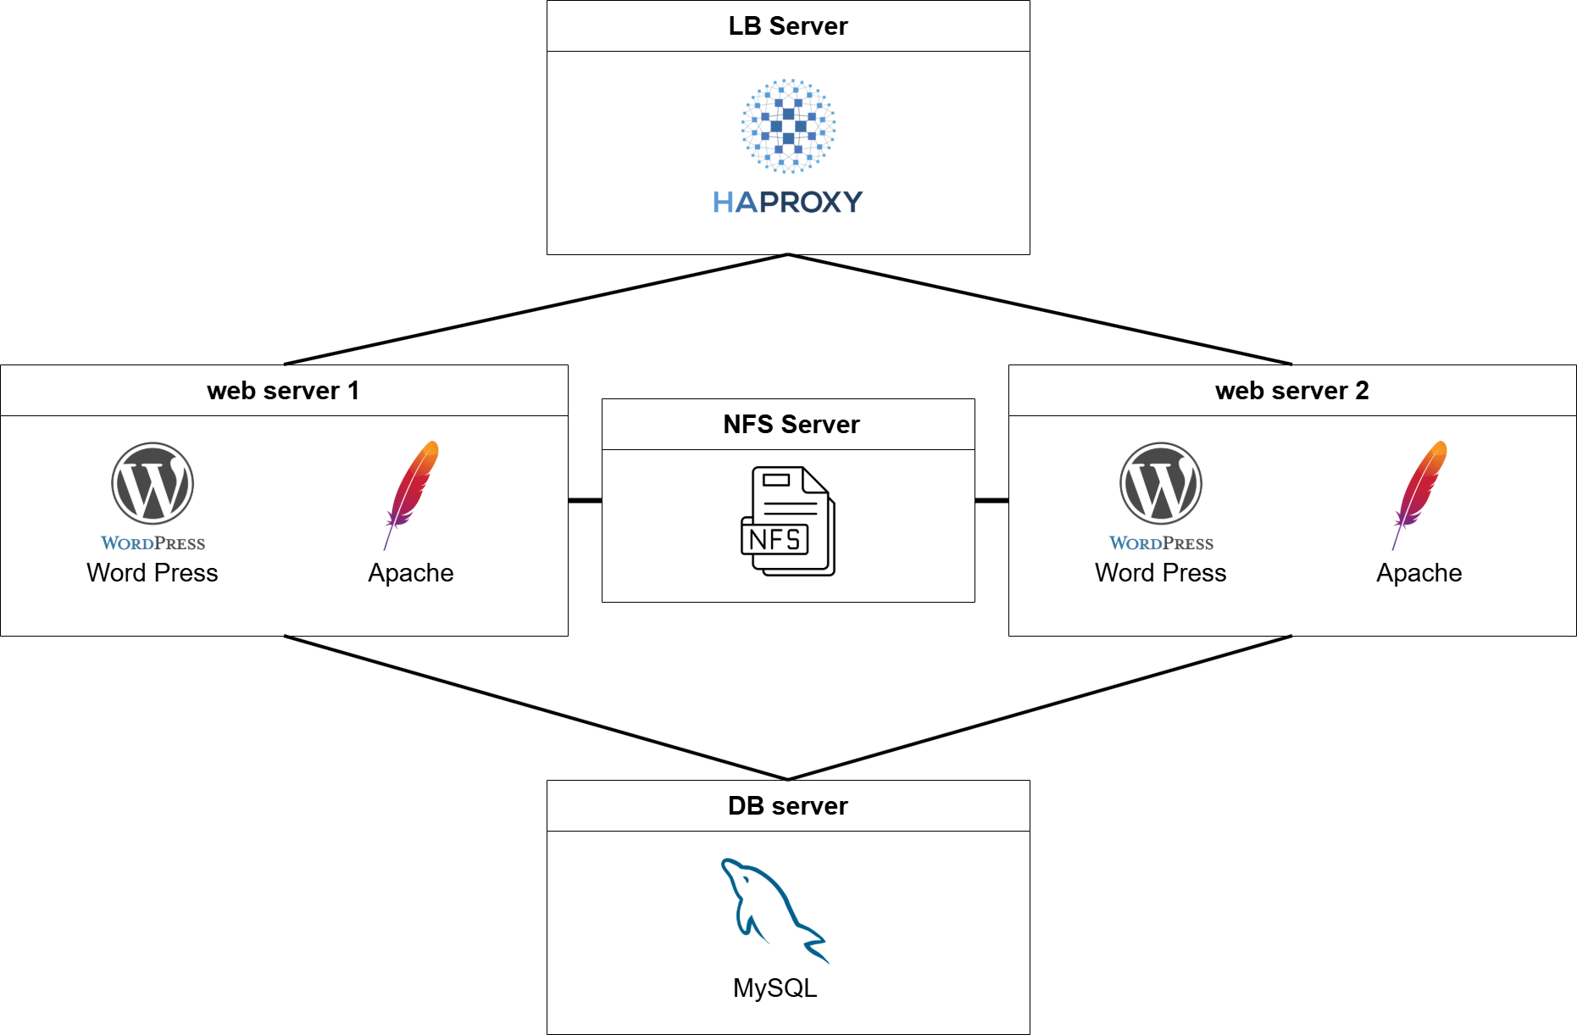
4. 스토리지 공유 (NFS)
목표
두 웹 서버가 동일한 WordPress 파일(업로드, 플러그인 등)을 공유하도록 설정하여 데이터 불일치 문제를 해결
변경 사항
•
nfs 서버 추가
•
/wp 디렉터리를 생성하여 NFS로 공유
•
web1, web2 서버가 이 공유 디렉터리를 /nfs/wp 경로로 마운트하여 사용
이점
•
이제 어느 웹 서버로 접속하든 사용자가 업로드한 파일을 동일하게 볼 수 있음
남아있는 한계
•
새로운 의존성: nfs 서버가 다운되면 web1, web2 모두 파일에 접근할 수 없어 서비스가 중단됨
•
DB 의존성: db 서버는 여전히 단일 장애점임

Slide 8
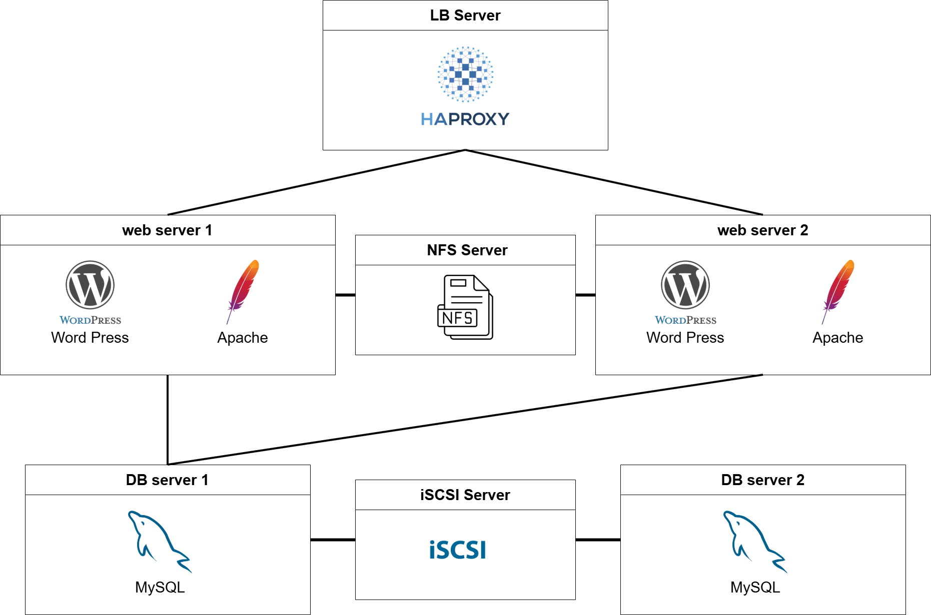
5. 4단계: 이중화 및 온프레미스 한계
목표
데이터베이스 스토리지의 성능을 높이고(iSCSI), DB 서버 이중화를 통해 단일 장애점을 제거
변경 사항
•
iscsi 서버: DB 서버가 마운트할 고성능 블록 스토리지 제공
•
db1, db2: iSCSI 스토리지에 MySQL 데이터 파일 저장
•
DB 복제: db1(Master)과 db2(Slave) 간의 데이터 복제 설정
온프레미스 최종 아키텍처의 명확한 한계
•
경직된 확장성: 트래픽이 급증해도 web3, web4 VM을 자동으로 늘릴 수 없음
•
높은 운영 비용: 모든 컴포넌트를 24시간 모니터링하고 직접 패치/관리해야함
•
복잡한 장애 조치: db1(Master) 장애 시 db2(Slave)로 승격하는 과정을 수동으로 처리해야 할 수도 있음

Slide 9
2부: 클라우드 마이그레이션
AWS 마이그레이션 전략 및 비용 분석

Slide 10

6. 마이그레이션 전략 (As-Is / To-Be 아키텍처)
구분 | 온프레미스 (As-Is) | AWS 클라우드 (To-Be) | 개선점
로드 밸런싱 | lb Server + HAProxy (수동) | Application Load Balancer (ALB) | 자동 확장/축소, 의존성 제거
웹 서버 | web1, web2 Server (수동 증설) | Amazon EC2 (in Auto Scaling Group) | 트래픽 기반 자동 생성/삭제
파일 공유 | nfs Server + NFS (수동) | Amazon EFS | 다중 AZ, 자동 용량 확장
데이터베이스 | db1, db2 Server + MySQL (수동) | Amazon RDS (Multi-AZ) | OS/DB 패치, 백업, 모니터링
DB 이중화 | 수동 MySQL Replication | RDS Multi-AZ | 1분 내외로 빠른 자동 승격
모니터링 | HAProxy Stats | Amazon CloudWatch | 모든 리소스 지표 수집/알림

Slide 11
7. 마이그레이션 실행 계획
1단계: AWS 인프라 구축: VPC, 서브넷, ALB, EFS, RDS Multi-AZ 인스턴스 생성.
2단계: 데이터 마이그레이션: AWS DataSync (NFS→EFS) 및 DMS (MySQL→RDS)를 통한 실시간 복제 시작.
3단계: 서비스 검증: EC2 Auto Scaling Group 구성 및 EFS 마운트. ALB 연결 후 내부 테스트 및 데이터 정합성 검증.
4단계: 트래픽 전환 : Route 53 (DNS) 레코드를 온프레미스 LB에서 AWS ALB로 변경.
5단계: 모니터링 및 안정화: CloudWatch 대시보드를 통해 트래픽 및 오류율 모니터링.
롤백 시나리오: AWS 환경에서 치명적 오류 발생 시, Route 53 레코드를 즉시 온프레미스 LB IP로 복원.

Slide 12
8. 예상 월간 비용 추정 (On-Demand)
항목별 예상 비용 (서울 리전)
$125
온프레미스 아키텍처와 유사한 최소 사양 기준
•
Application Load Balancer (ALB): 약 $20 / 월
•
EC2 Auto Scaling Group (t3.small x 2대): 약 $31 / 월
•
Elastic File System (EFS) (10GB): 약 $3 / 월
총 예상 비용 (월)
•
RDS for MySQL (Multi-AZ, db.t3.small x 2대): 약 $61 / 월
•
데이터 전송 및 기타: 약 $10 / 월

Slide 13






9. 비용 절감 방안
(High) Savings Plans / RI
(Medium) Auto Scaling 최적화
(Medium) Graviton (ARM)
EC2 및 RDS에 1년 또는 3년 약정 적용 시
On-Demand 대비 30~60% 절감 가능.
(월 $125 → 월 $70 ~ $85 수준)
트래픽이 적은 야간/주말에
최소 인스턴스 수를 2대에서 1대로 축소하여
비용을 동적으로 관리함
EC2 (t4g) 및 RDS에서
Graviton 인스턴스 사용 시 x86 대비
약 20%의 비용 성능 향상을
기대할 수 있음

Slide 14





10. 최종 성과
성능 및 가용성
운영 효율성
비용 효율성
수동 증설이 아닌, 자동 확장(Auto Scaling)으로 트래픽 피크에 유연하게 대응 가능. ALB, EFS, RDS Multi-AZ로 고가용성 확보.
완전 관리형 서비스를 통해 인프라 운영(패치, 백업, 장애 조치) 부담이 감소하고 핵심 비즈니스에 집중 가능.
초기 하드웨어 구매 비용 없이 사용한 만큼만 지불(Pay-as-you-go). 온프레미스 유지보수 비용 고려 시 합리적.

Slide 15
감사합니다

